Slide 1

Formação AWS Cloud Foundations
Alexsandro Lechner
Arquiteto de Soluções AWS
linkedin.com/in/alexsandrolechner

Slide 2
Conteúdo Programático
Módulo 7: Serviços Intermediários e Avançados
  Amazon Lambda
  Amazon ECS e EKS
  Amazon SNS e SQS
  AWS Step Functions
Notes:
Sumarize aqui os conteúdos/assuntos que serão abordados durante o curso. Caso o seu curso tenha poucas vídeoaulas, no máximo 06, pode listá-las e então comente tecnicamente o conteúdo que será abordado. Caso o seu curso possua mais de 6 vídeoaulas, sugerimos agrupá-las em assuntos maiores para comentar especialmente neste slide.

Slide 3

Serviços Intermediários e Avançados
Amazon SNS e SQS - serviços de mensagens e notificações

Slide 4
AWS SNS e SQS
Amazon SNS (Simple Notification Service)
Serviço de mensagens assíncronas, disponível e seguro para notificações de mensagens entre aplicativos distribuídos e microserviços.
Ele permite o envio de notificações push para dispositivos móveis, mensagens de texto, e-mails ou integrações
com outros serviços da AWS, como o
Amazon SQS ou o AWS Lambda.

Slide 5
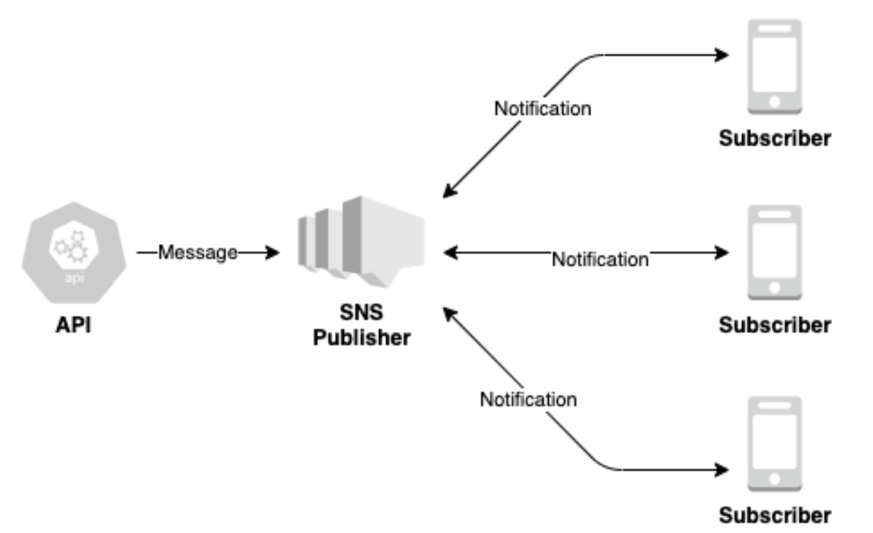
AWS SNS e SQS
Amazon SNS
O SNS é dividido em tópicos e
assinaturas, na imagem temos
uma visão macro com
3 subscribers no mesmo
Pubisher (publicador)

Slide 6
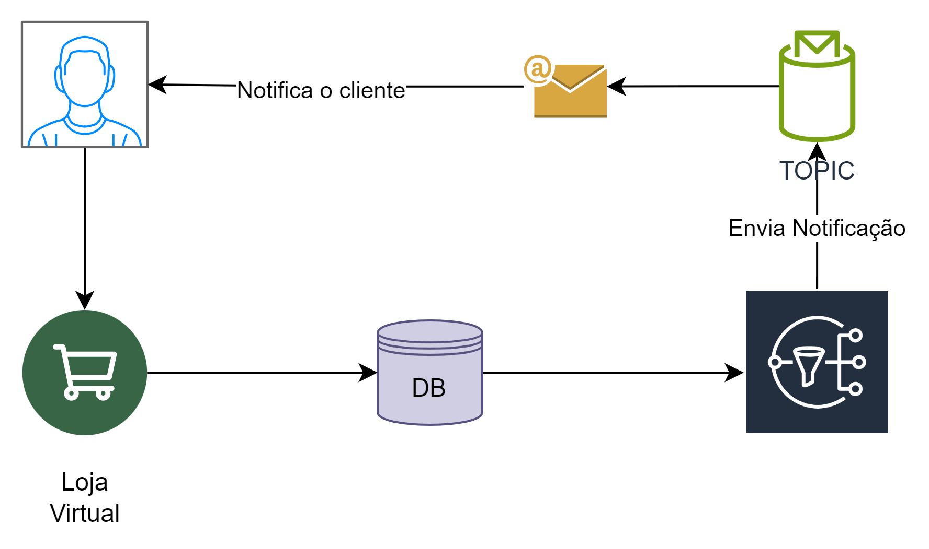
AWS SNS e SQS
Amazon SNS
Serviço de mensagens assíncronas, disponível e seguro para notificação de eventos.

Slide 7
AWS SNS e SQS
Amazon SNS
Tópicos: são pontos de acesso entre o Publisher (publicador) e o Subscriber (inscrito).
Um tópico pode ser dividido em 2 tipos.
Tipo Fifo ou tipo Padrão e isto é configurado no
Subscriber que é onde recebe a mensagem.

Slide 8
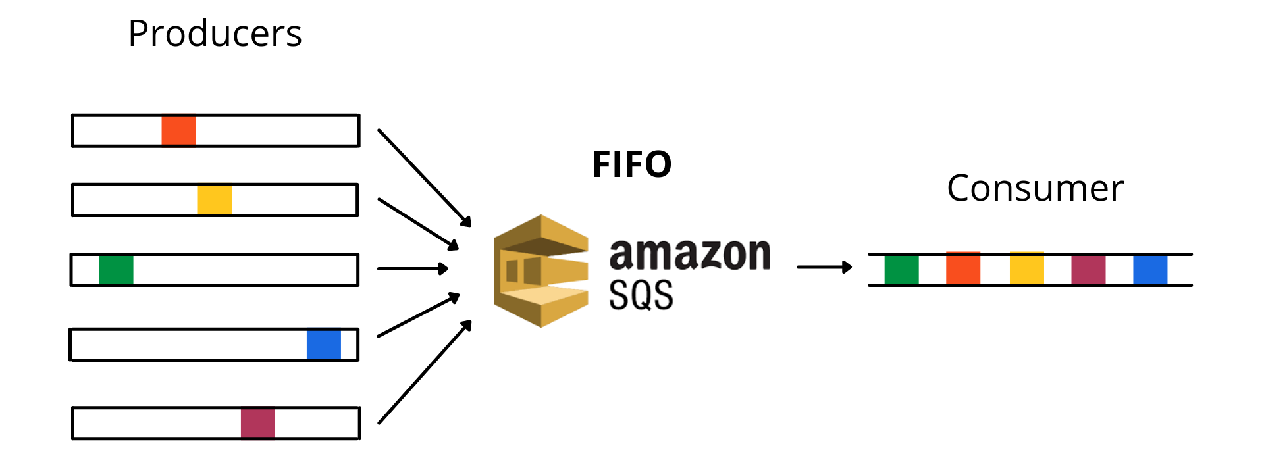
AWS SNS e SQS
Amazon SNS
Tipo Fifo (first in/first out), possui o limite de 300 publicações por segundo. Garantindo a entrega da primeira mensagem que entra, primeira mensagem que sai.

Slide 9
AWS SNS e SQS
Amazon SNS
Tipo Padrão, utilizado na maioria dos casos e é muito mais flexível e menos rigoroso como o Fifo.
Ele não visa ordenar por ordem de chegada, o throughput de publicações.
Desta forma ele não garante a ordem exata das mensagens, podendo ser entregues mais de uma vez.

Slide 10
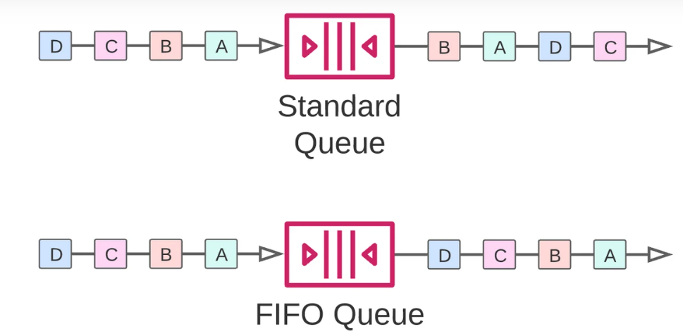
AWS SNS e SQS
Amazon SNS

Slide 11
AWS SNS e SQS
Amazon SQS (Simple Queue Service)
Não muito diferente do SNS o Amazon SQS também é um sistema de entrega de mensagens.
Muito utilizado para integração entre sistemas ou seja,
o SQS desacopla os componentes de um aplicativo,
permitindo que interajam de forma assíncrona.

Slide 12
AWS SNS e SQS
Amazon SQS (Simple Queue Service)
O SQS oferece suporte a várias filas, incluindo os tipos
Padrão e FIFO (First-In-First-Out).
Trabalha com os consumidores e quando uma
mensagem é recebida, ela se torna invisível para outros consumidores por um período de tempo limite
especificado.

Slide 13
AWS SNS e SQS
Amazon SQS (Simple Queue Service)
O SQS suaviza o tráfego de rajadas e garante um processamento consistente.

Slide 14
AWS SNS e SQS
Amazon SQS X Amazon SNS
A escolha entre o Amazon SNS e o SQS exige que você tome uma decisão em relação ao gerenciamento das suas mensagens.
O Amazon SNS funciona como um sistema de transmissão,
o que o torna ideal para alertar rapidamente os
usuários de um determinado produto.

Slide 15
AWS SNS e SQS
Amazon SQS X Amazon SNS
O Amazon SQS funciona como uma fila de mensagens, fornecendo dados a vários componentes de aplicativos de forma ordenada e independente.

Slide 16
AWS SNS e SQS
Amazon SQS X Amazon SNS
Para comunicação com clientes, de forma instantânea, o melhor é utilizar o Amazon SNS.
Para comunicação entre sistemas de diferentes áreas
do seu aplicativo e de forma organizada, o melhor sera
o Amazon SQS.

